Slide 1


Міністерство аграрної політики та продовольства України
Рогатинський державний аграрний коледж
Тема лекції
8.2.Технологія переробки інших видів продукції птахівництва
Мультимедійний супровід лекції з дисципліни «Технологія виробництва продукції птахівництва»
Викладачі Петращук В.М.
Тринів І.В.

Slide 2
План
1.Організація процесу збору яєць птиці.
2.Стандарт на яйця сільськогосподарської птиці.
3.Технологічний процес переробки харчових яєць у меланж та яєчний порошок.
4. Обробка перо-пухової сировини.

Slide 3


Література
Основна
Бородай В.П., Вертійчук А.І. підручник «Технологія виробництва продукції птахівництва» Вінниця «Нова Книга»
2006 с.338-344
Додаткова
1. Бесулін В.І., Гужва В.І. підручник «Птахівництво і технологія виробництва яєць та м’яса птиці» Біла церква 2003 с.431-435
2. Клименко М.М. підручник «Технологія м’яса та м’ясних продуктів» Київ «Вища освіта»
2006 с.551-563,

Slide 4

Організація процесу збору яєць птиці:
1
Контроль за обладнанням
2
Кратність збору яєць
3
Оцінка якості яєць
4
Овоскопування
5
Поділ за масою на категорії

Slide 5

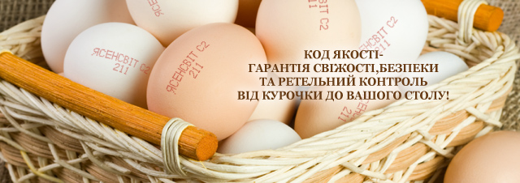

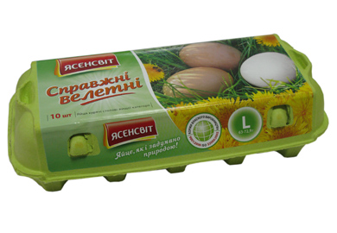


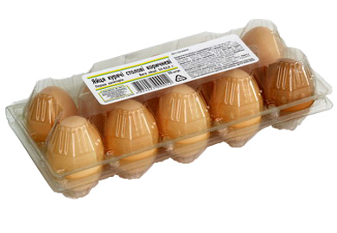


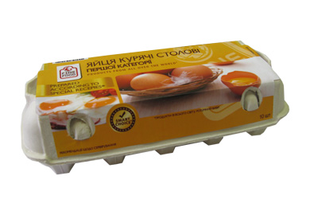
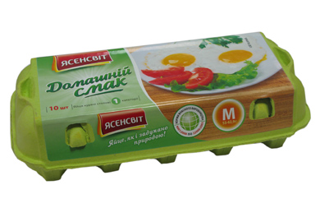





Національний стандарт України «Яйця курячі харчові. Технічні умови.»
Відбірні, або XL
Дрібні
ДСТУ 5028:2008
«Яйця курячі харчові. Технічні умови»
Вища, або L
Друга, або S
Перша, або M

Slide 6
Характеристики категорій харчових яєць за масою
Категорія | Маса одного яйця, г | Маса 10 яєць, г, не менше ніж | Маса 360 яєць, кг, не менше
Відбірні, або XL | 73 І більше | 735 | 26,5
Вища, або L | від 63 до 72,9 | 640 | 23
Перша, або M | від 53 до 62,9 | 540 | 19,4
Друга, або S | від 45 до 52,9 | 460 | 16,6
Дрібні | від 35 до 44,9 | 360 | 13
Примітка: 1. Категорія «дрібні яйця» стосується яєць тільки столових та холодильникових. 2. Позначення категорій латинськими літерами стосуються яєць для експорту.

Slide 7
Умовні позначення груп та категорій яєць, які призначені для реалізації
Групи яєць | Умовні позначення різних категорій
 | відбірні | вища категорія | 1-ша категорія | 2-га категорія | дрібні
Дієтичні | ДВ | Д0 | Д1 | Д2 | -
Столові, холодиль- никові | СВ | С0 | С1 | С2 | М

Slide 8

Маса яєць різних категорій
(ГОСТ 27583-88)
Категорії | Маса одного яйця, г, не менше | Маса 10 яєць, г, не менше | Маса 300 яєць, кг, не менше
Добірна | 65 | 660 | 23,8
Перша | 55 | 560 | 20,2
Друга | 45 | 460 | 16,6

Slide 9
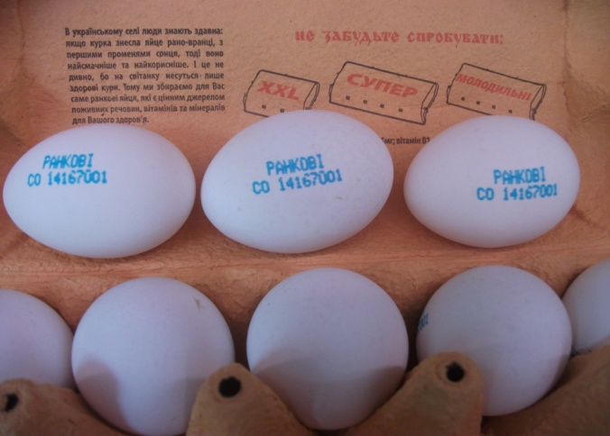
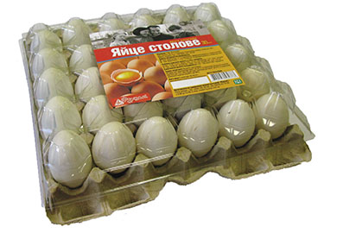
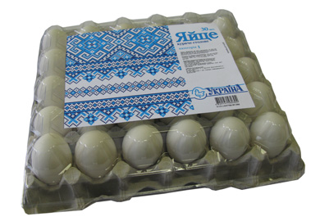
Вимоги до маркування яєць
Яйця, допущені до реалізації, маркують у встановленому порядку.
Дієтичні яйця маркують червоною, а столові – синьою фарбою, яка дозволена Міністерством охорони здоров’я України.
Яйця маркують штампом круглої форми діаметром 12 мм або овальної форми розміром
15х10 мм.
На штампі для дієтичних яєць позначають категорію і дату сортування (число та місяць),
а для столових – тільки категорію. Висота цифр на штампі дати сортування – 3 мм, а цифр категорії – 5 мм.

Slide 10


Органолептичні показники яєчних продуктів
Органолептичні показники | ВИД ЯЄЧНИХ ПРОДУКТІВ
 | рідкі | сухі
Зовнішній вигляд і консистенція | Однорідний продукт без сторонніх домішок. Без шматочків шкаралупи, плівок, твердий в мороженому стані, рідкий в охолодженому і розмороженому. Жовток густий, текучий, непрозорий; білок –світлопроникливий | Однорідний продукт без сторонніх домішок. Порошкоподібний чи у вигляді гранул, грудочки легко руйнуються при натисканні пальцем
Колір меланжу і жовтка | Від жовтого до оранжевого | Від світло-жовтого до оранжевого
Колір білка | Від світло-жовтого до світло-зеленого | Від білого до жовтого
Запах і смак | Природний яєчний, без сторонніх запахів

Slide 11
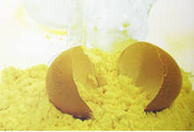
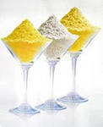
Яйцепродукти
Яєчний порошок
Білок яєчний сухий знецукрений (альбумін)
Жовток яєчний сухий пастеризований
Жовток яєчний сухий ферментований термостабільний
Меланж яєчний рідкий пастеризований
Білок яєчний рідкий пастеризований
Жовток яєчний рідкий пастеризований
Жовток яєчний рідкий ферментований термостабільний

Slide 12

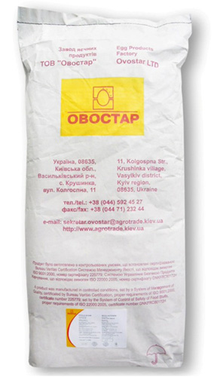
Яєчний порошок
Яєчний порошок (ТУ У 15.8-32086437-001:2007)
1 кг сухого яєчного білка заміняє
90 свіжих яєць
Виробляється шляхом розпилювальної сушки з пастеризацією та гомогенізацією
Упаковка: 20 кг крафт-мішок із поліетиленовим вкладенням
Терміни та умови зберігання: в сухих чистих та відмінно вентильованих приміщеннях, за відносної вологості повітря не більше 75%, при температурі не вище:
+20°С – не більше 6 місяців
+2°С – не більше 2 років

Slide 13
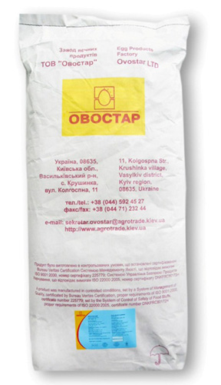
Білок яєчний сухий знецукрений (альбумін)
Білок яєчний сухий знецукрений (альбумін) (ТУ У 15.8-32086437-001:2007)
1 кг сухого яєчного білка замінює 316 білків свіжих яєць
Виробляється шляхом сепарації, пастеризації, ферментації та розпилювальної сушки
Упаковка: 20 кг крафт-мішок із поліетиленовим вкладенням
Терміни та умови зберігання: в сухих чистих та відмінно вентильованих приміщеннях, за відносної вологості повітря не більше 75%, при температурі не вище:
+20°С – не більше 6 місяців
+2°С – не більше 2 років

Slide 14
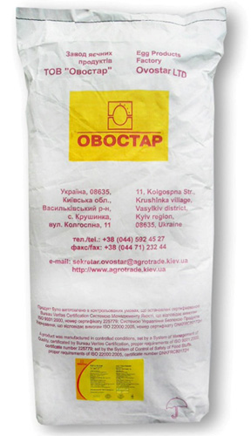
Жовток яєчний сухий пастеризований
Жовток яєчний сухий пастеризований (ТУ У 15.8-32086437-001:2007)
1 кг сухого яєчного жовтка замінює 125 жовтків свіжих яєць
Виробляється шляхом сепарації, розпилювальної сушки з пастеризацією
Упаковка: 20 кг крафт-мішок із поліетиленовим вкладенням
Терміни та умови зберігання: в сухих чистих та відмінно вентильованих приміщеннях, за відносної вологості повітря не більше 75%, при температурі не вище:
+20°С – не більше 6 місяців
+2°С – не більше 2 років

Slide 15
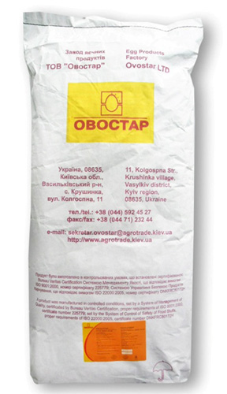
Жовток яєчний сухий ферментований термостабільний
Жовток яєчний сухий ферментований термостабільний (ТУ У 15.8-32086437-001:2007)
1 кг сухого яєчного жовтка замінює 125 жовтків свіжих яєць
Виробляється шляхом сепарації, ферментації, пастеризації та розпилювальної сушки
Упаковка: 20 кг крафт-мішок із поліетиленовим вкладенням
Терміни та умови зберігання: в сухих чистих та відмінно вентильованих приміщеннях, за відносної вологості повітря не більше 75%, при температурі не вище:
+20°С – 12 місяців
+2°С – 2 рок

Slide 16
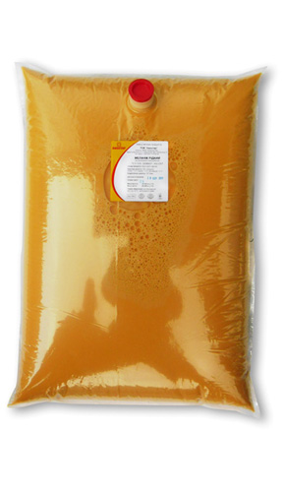
Меланж яєчний рідкий пастеризований
Меланж яєчний рідкий пастеризований
(охолоджений/заморожений)
(ТУ У 15.8-32086437-002:2007)
1 кг меланжа замінює 16-24 свіжих яєць
Виробляється шляхом розбивання яйця з подальшою пастеризацією та гомогенізацією
Упаковка: асептичні пакети на 3, 20 та 200 кг
Терміни та умови зберігання: в чистій та відмінно вентильованій холодильній або морозильній камері:
0 – +4°С – не більше 21 доби
В замороженому стані:
-6°С – не більше 6 місяців
-12°С – не більше 10 місяців
-18°С – не більше 15 місяців

Slide 17
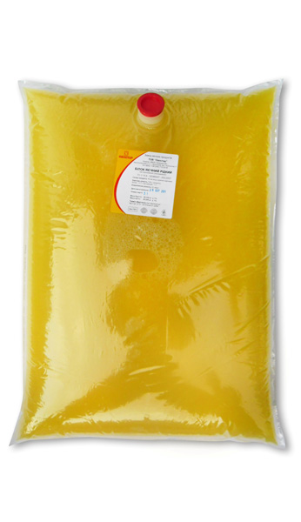
Білок яєчний рідкий пастеризований
Білок яєчний рідкий пастеризований
(охолоджений/заморожений)
(ТУ У 15.8-32086437-001:2007)
1 кг рідкого білка заміняє 32 білки свіжих яєць
Виробляється шляхом розбивання яйця з подальшою сепарацією та пастеризацією
Терміни та умови зберігання: в чистій та відмінно вентильованій холодильній або морозильній камері:
0 – +4°С – не більше 21 доби
В замороженому стані:
-6°С – не більше 6 місяців
-12°С – не більше 10 місяців
-18°С – не більше 15 місяців

Slide 18
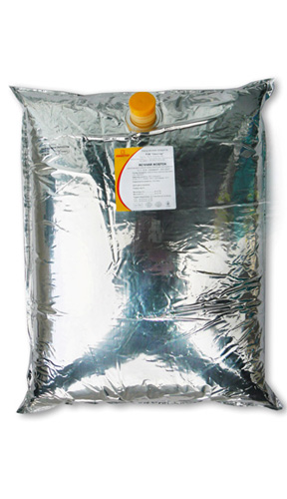
Жовток яєчний рідкий пастеризований
Жовток яєчний рідкий пастеризований (охолоджений)
(ТУ У 15.8-32086437-002:2007)
1 кг рідкого жовтка заміняє 60 жовтків свіжих яєць
Виробляється шляхом сепарації та пастеризації
Терміни та умови зберігання: в чистій та відмінно вентильованій холодильній або морозильній камері:
0 – +4оС – не більше 21 доби
В замороженому стані:
-6°С – не більше 6 місяців
-12°С – не більше 10 місяців
-18°С – не більше 15 місяців

Slide 19
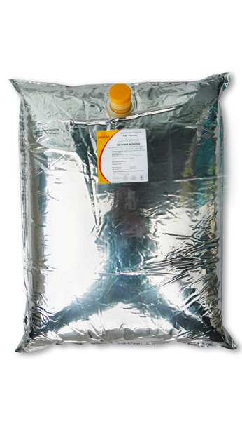
Жовток яєчний рідкий ферментований термостабільний
Жовток яєчний рідкий ферментований термостабільний (охолоджений)
(ТУ У 15.8-32086437-001:2007)
1 кг рідкого жовтка заміняє 60 жовтків свіжих яєць
Виробляється шляхом сепарації, з подальшою ферментацією та пастеризацією
Терміни та умови зберігання: в чистій та відмінно вентильованій холодильній або морозильній камері:
+4°С – 10 діб
+2°С – 16 діб
В замороженому стані:
-6°С – не більше 6 місяців
-12°С – не більше 10 місяців
-18°С – не більше 15 місяців

Slide 20

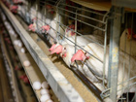
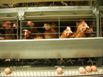
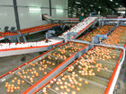
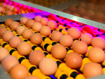
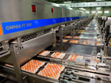
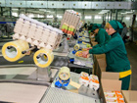
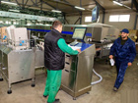
Технологічні процеси збору, сортування та пакування яєць
пташник
кроси несучок
цех сортування яєць
контроль якості яєць
цех пакування яєць

Slide 21

Відеоролик «Сортування та пакування яєць на обладнанні фірми SIME - TEK»

Slide 22





Технологічні цехи виробництва сухих яєчних продуктів
виробництво сухих яєчних продуктів
фасовка яєчного порошку
лабораторія заводу «ОВОСТАР»

Slide 23
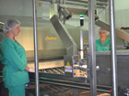
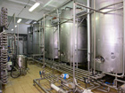
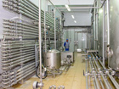
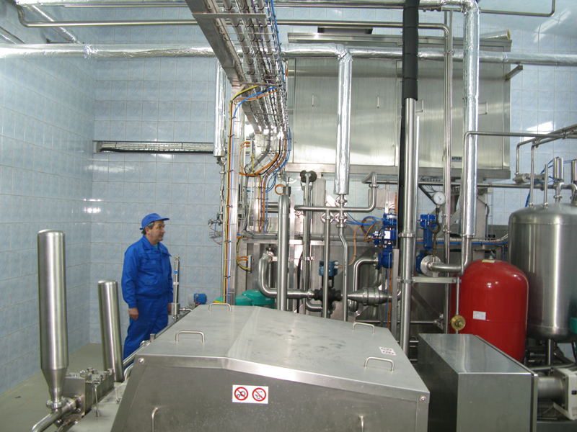
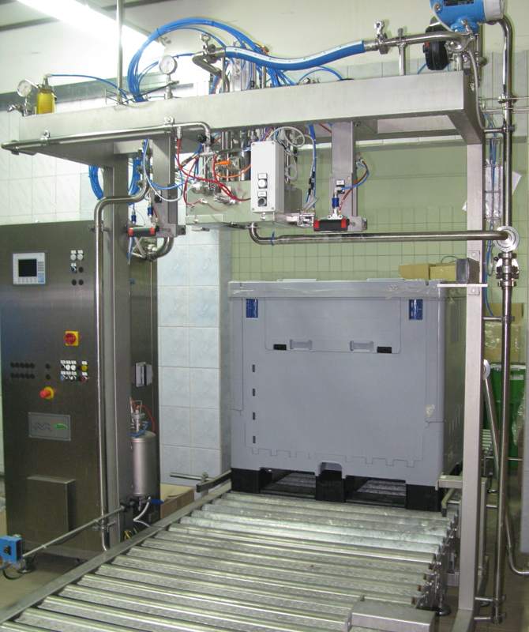
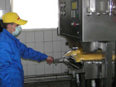
Технологічні цехи виробництва рідких яєчних продуктів
машина розбивання яєць
накопичення рідких яєчних продуктів
система пастеризації яєчних продуктів
цех розливу рідких яєчних продуктів

Slide 24
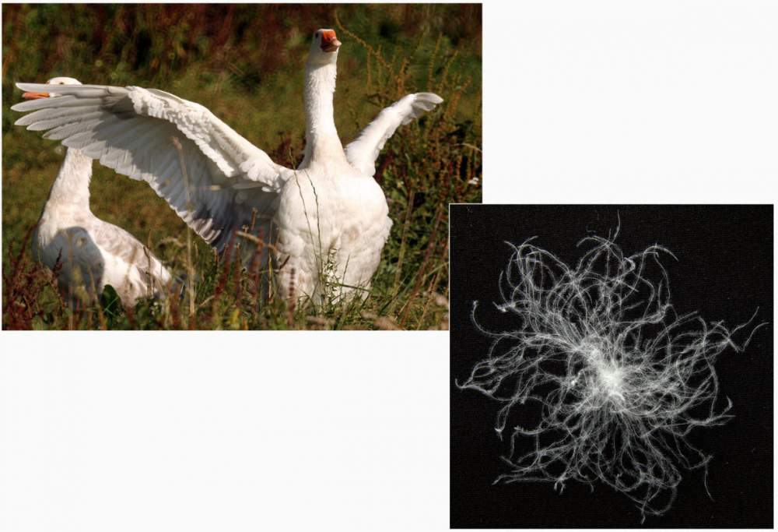



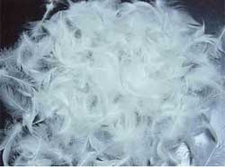
Оброблення перо-пухової сировини
Перо і пух, зняті з тушок на автоматах для знімання оперення, транспортуються по гідрожолобу до апарата для попереднього зне­воднення пера
збирання
Перо висушують у спеціальних сушарках до вмі­сту вологи 10 % за температури 70 – 95 °С упродовж 12 – 40 хв за­лежно від виду сировини і конструкції сушарки
Воду відокремлюють на сепараторі або конвеєрі, потім перо миють у мийних машинах з використанням мийних засобів за температури 30 – 40 °С упродовж 10 – 30 хв
Технологічна схема оброблення пера
сушіння
зневоднення

Slide 25
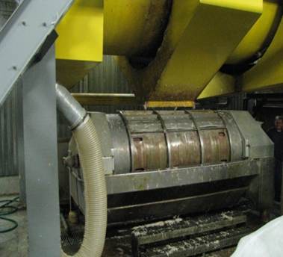

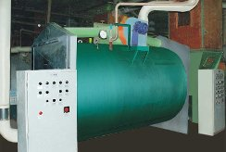


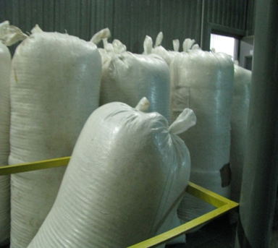
Сепаратор збору пера і пуху
Сушильна машина
Перо-пухова сировина

Slide 26
Питання самоконтролю
1.Які вимоги ставляться до харчових яєць відповідно до ДСТУ?
2.Які яйця повинні використовуватись для виробництва
яйцепродуктів?
3.Що таке меланж?
4.Що таке яєчний порошок?
5.Які особливості технології виготовлення меланжу та яєчного порошку?
6.Як класифікують яєчні продукти?
7.Які органолептичні показники яєчних продуктів згідно з класифікацією їх за видами?
8.Яка мета маркування яєчних продуктів?
9.Які вимоги до тари для яйцепродуктів?
10.Який термін зберігання меланжу та яєчного порошку?
11. Як отримують перо-пухову сировину?

Slide 27





Дякую за увагу!

